Slide 1



TRƯỜNG TIỂU HỌC ĐOÀN LẬP
CHÀO MỪNG QUÝ THẦY CÔ
VỀ DỰ GIỜ THĂM LỚP
Môn Toán lớp 3
BÀI 19: HÌNH CHỮ NHẬT, HÌNH VUÔNG (T2)

Slide 3


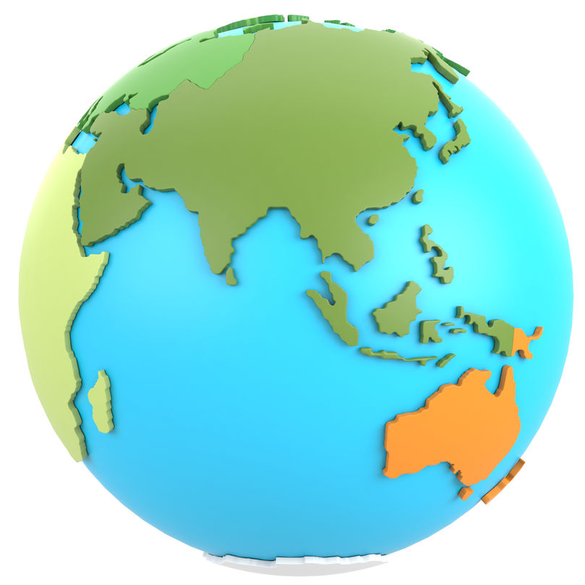



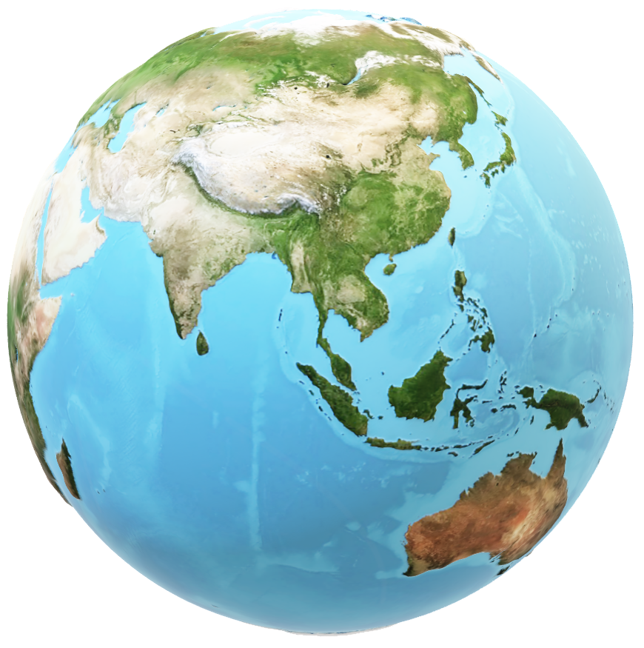




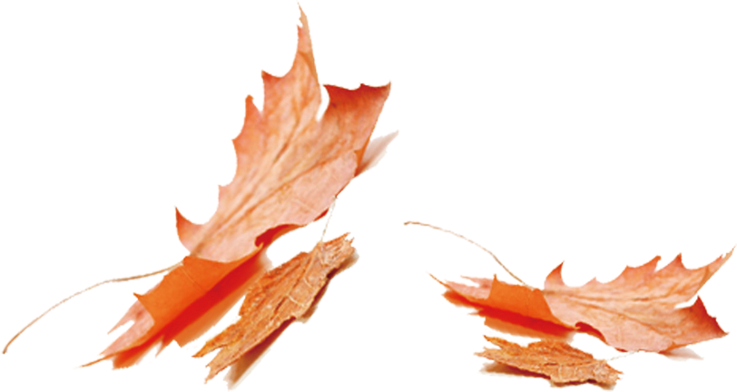
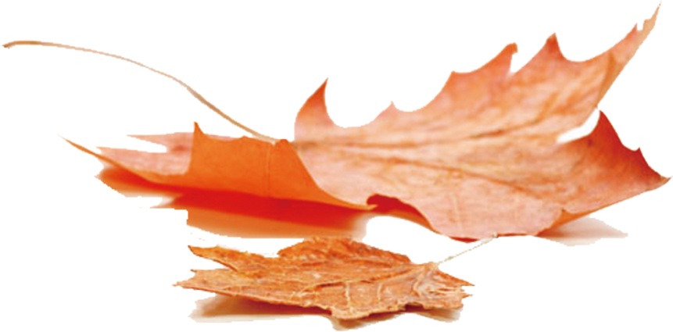
AI NHANH AI ĐÚNG
Học tiếp
Notes:
Bấm vào quả địa cầu, rồi bấm vào lần lượt các bạn nhỏ để ra câu hỏi. Trả lời xong bấm bạn nhỏ để quay lại. Tiếp tục bấm vào quả địa cầu

Slide 4

Câu 1. Hình tam giác có mấy đỉnh, mấy cạnh và mấy góc?
Câu 1. Hình tam giác có mấy đỉnh, mấy cạnh và mấy góc?
Hình tam giác có 4 đỉnh, 3 cạnh, 3 góc.
Hình tam giác có 3 đỉnh, 3 cạnh, 3 góc.
Hình tam giác có 4 đỉnh, 4 cạnh, 4 góc.
Hình tam giác có 4 đỉnh, 3 cạnh, 3 góc.
Hình tam giác có 3 đỉnh, 3 cạnh, 3 góc.
Hình tam giác có 4 đỉnh, 4 cạnh, 4 góc.
B. Hình tam giác có 3 đỉnh, 3 cạnh, 3 góc.
B. Hình tam giác có 3 đỉnh, 3 cạnh, 3 góc.
Đáp án
Đáp án

Slide 5
Câu 2. Hình tứ giác có mấy đỉnh, mấy cạnh và mấy góc?
Hình tứ giác có 3 đỉnh, 3 cạnh, 3 góc.
Hình tứ giác có 4 đỉnh, 3 cạnh, 3 góc.
Hình tứ giác có 4 đỉnh, 4 cạnh, 4 góc.
C. Hình tứ giác có 4 đỉnh, 4 cạnh, 4 góc.
Đáp án

Slide 7
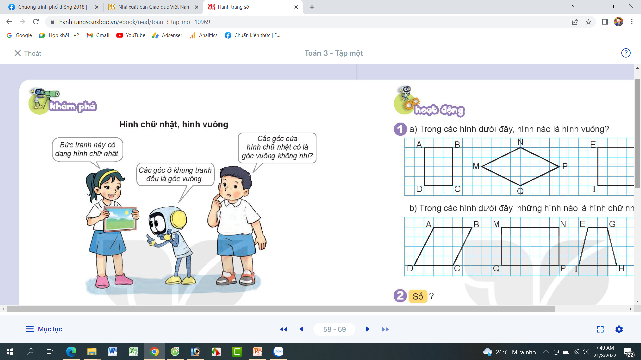

Slide 9
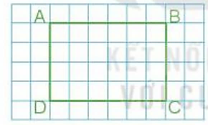
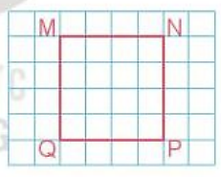
Hình chữ nhật có 4 đỉnh, 4 góc vuông, 2 cạnh dài có độ dài bằng nhau và 2 cạnh ngắn có độ dài bằng nhau.
Độ dài 2 cạnh dài gọi là chiều dài, độ dài 2 cạnh ngắn gọi là chiều rộng.
- Hình vuông có 4 đỉnh, 4 góc vuông và 4 cạnh có độ dài bằng nhau.

Slide 11
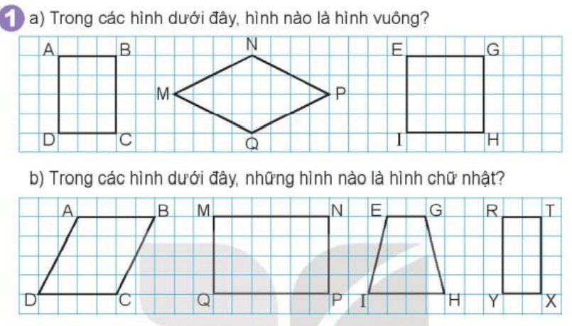
Hoạt động
1
a) Trong các hình dưới đây, hình nào là hình vuông?
b) Trong các hình dưới đây, những hình nào là hình chữ nhật?

Slide 13
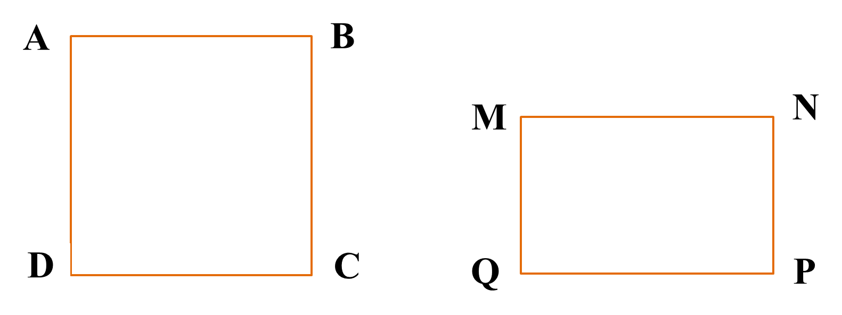
Hoạt động
2
Số?
Bằng cách đo trên hình vẽ, hình vuông ABCD có độ dài cạnh là cm;
Hình chữ nhật MNPQ có chiều dài là cm và chiều rộng là cm.
3
?
?
?
2
3

Slide 15
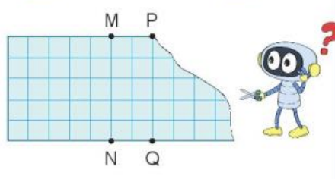
Hoạt động
3
Chọn câu trả lời đúng.
Để cắt tờ giấy như hình bên thành một hình vuông. Rô – bốt cần cắt theo đoạn thẳng nào dưới đây?
Đoạn thẳng MQ.
Đoạn thẳng PN.
Đoạn thẳng PQ.
Đoạn thẳng MN.

Slide 16

XIN CHÂN THÀNH CẢM ƠN
QUÝ THẦY CÔ GIÁO VÀ CÁC EM

